Slide 1
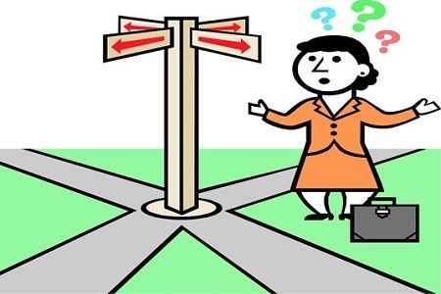

KHỞI ĐỘNG
Theo em, người phụ nữ này đang gặp phải vấn đề gì?
Giả sử em biết nơi người phụ nữ này muốn đến, vậy làm thế nào để các em có thể giúp họ đến đúng nơi họ muốn tới mà không phải trực tiếp dẫn đi?
Notes:
Muốn chỉ đường được cho 1 người khác thì điều đầu tiên em cần làm là nhớ lại đường đi đến nơi đó để có thể hình dung được chính xác bản đồ đường đi trong tâm trí em, sau đó em mới có thể chỉ đường cho người khác. Như vậy việc các em nhớ lại để hình thành 1 bản đồ trong đầu như vậy là Lược đồ trí nhớ. Để tìm hiểu rõ hơn về cách vẽ lược đồ trí nhớ, các em cùng đi vào bài học hôm nay.

Slide 2




Bài 5: Lược đồ trí nhớ

Slide 3


I
KHÁI NIỆM: LƯỢC ĐỒ TRÍ NHỚ
Trò chơi: Siêu Trí Nhớ
Quan sát hình ảnh GV đưa ra, cố gắng nhớ nhiều chi tiết nhất
Sau đó ghi lại những chi tiết em nhớ

Slide 4
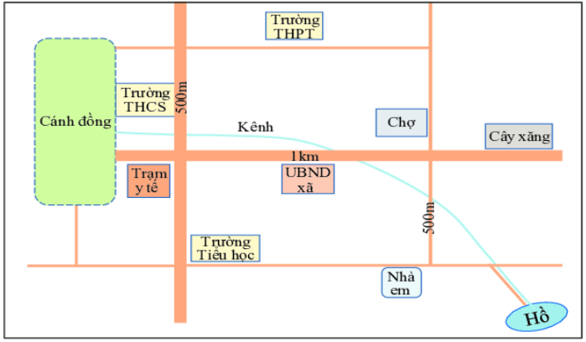


Trò chơi: Siêu Trí Nhớ
Cố gắng nhớ nhiều chi tiết nhất
Time: 30 giây

Slide 5
Trò chơi: Siêu Trí Nhớ
ĐÁP ÁN
HỒ
TRƯỜNG THCS
10……..
TRƯỜNG THPT
CÁNH ĐỒNG
6…….
7…….
UBND XÃ
KÊNH
5………..
8…….
9…….
TRẠM Y TẾ
CÂY XĂNG
4…….
3…….
TRƯỜNG TIỂU HỌC
CHỢ
2…….
1…….
NHÀ EM
11…….

Slide 6

I
KHÁI NIỆM: LƯỢC ĐỒ TRÍ NHỚ
Đọc thông tin trong SGK/120, trả lời 2 câu hỏi sau:
▪1/ Lược đồ trí nhớ là gì?
▪2/ Lược đồ trí nhớ có tác dụng gì?
- Lược đồ trí nhớ là những thông tin không gian về thế giới được giữ lại trong trí óc con người.
- Đặc trưng bởi sự đánh dấu các địa điềm mà một người từng gặp, từng đến,…
- Lược đồ trí nhớ của một người phản ánh sự cảm nhận của người đó về không gian sống và ý nghĩa của không gian ấy đối với cá nhân.

Slide 7
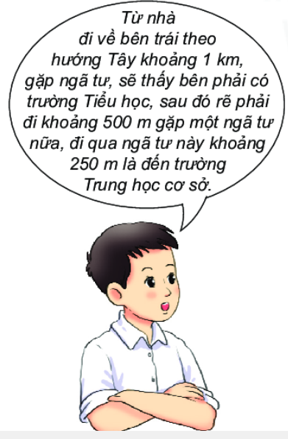
II
VẼ LƯỢC ĐỒ TRÍ NHỚ
Vẽ lược đồ trí nhớ đường đi
Quan sát lược đồ bên, hãy mô tả đường ngắn nhất từ nhà em đến trường THCS
Quan sát lược đồ, hãy mô tả đường ngắn nhất từ trường tiểu học đến cây xăng? (theo mẫu)

Slide 8
II
Vẽ lược đồ trí nhớ đường đi
VẼ LƯỢC ĐỒ TRÍ NHỚ
B1: Hồi tưởng điểm xuất phát và điểm kết thúc, hướng đi chính và khoảng cách giữa 2 địa điểm.
B2: Hồi tưởng và xác định những điểm mốc chính trên toàn bộ quãng đường.
B3: Xác định hướng đi và khoảng cách giữa các điểm mốc với nhau.

Slide 9

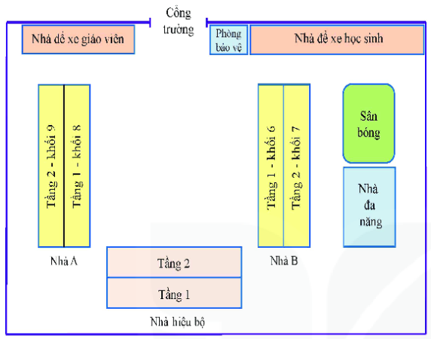
II
VẼ LƯỢC ĐỒ TRÍ NHỚ
Vẽ lược đồ một khu vực
Quan sát lược đồ bên, hãy mô tả về sơ đồ trường và trình bày trước lớp

Slide 10
II
VẼ LƯỢC ĐỒ TRÍ NHỚ
Vẽ lược đồ một khu vực
Hồi tưởng lại tổng thể khu vực đó gồm:
- Các đối tượng nào
- Diện tích
- Hướng
- Khoảng cách các đối tượng với nhau

Slide 11






II
VẼ LƯỢC ĐỒ TRÍ NHỚ
Thực hành vẽ phác thảo sơ đồ nhà em, theo các bước sau:
B1. Hồi tưởng lại tổng thể nhà em, gồm:
Ngôi nhà em yêu
- Các đối tượng nào (mấy tầng, phòng, sân, bếp, WC,…)
- Diện tích
Hoạt động cá nhân
Thời gian: 10 phút
- Hướng
- Khoảng cách các đối tượng với nhau
Chuẩn bị: Giấy A4, bút, thước
GV gọi bất kì HS nào lên mô tả
B1. Tiến hành vẽ phác thảo nhanh lại sơ đồ nhà như trong trí nhớ của em.

Slide 12


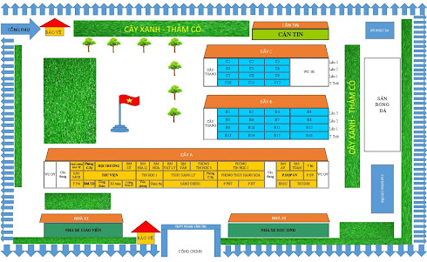
HOẠT ĐỘNG LUYỆN TẬP - VẬN DỤNG
Nhiệm vụ về nhà
Hãy tưởng tượng và vẽ sơ đồ trường em đang học

Slide 13


HOẠT ĐỘNG LUYỆN TẬP - VẬN DỤNG
Hoàn thành nhiệm vụ ở nhà
Hoạt động cá nhân
Giáo viên chấm điểm
Thời gian: 1 tuần
Tiêu chí đánh giá | Số điểm tối đa
1. Hình thức: Đẹp, có màu sắc, hình vẽ/icon, thực hiện trên giấy A3. | 4 điểm
2. Nội dung: chính xác, rõ ràng, khoa học, phù hợp yêu cầu, có tên lược đồ/sơ đồ | 5 điểm
3. Hoàn thành đúng thời gian | 1 điểm

Slide 14


